Slide 1
Explorer le monde Préparer la rentrée mai 2020

Slide 2
Explorer le monde : la matière
La pâte à modeler

Slide 3
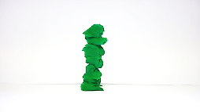
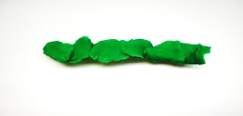
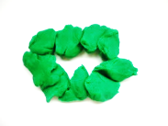
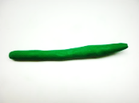
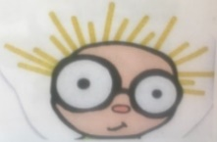
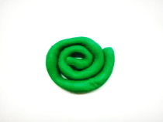
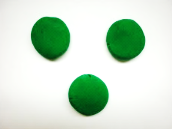
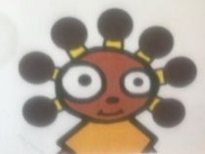
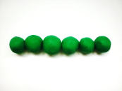
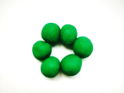
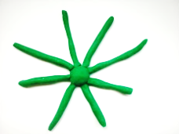
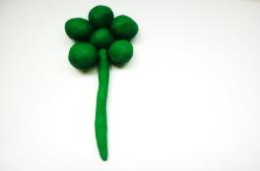
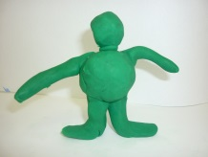
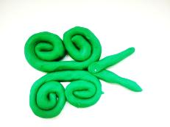
Proposition d’un outil pour individualiser et personnaliser les apprentissages : les enseignants peuvent à leur guise modifier ce document pour l’adapter à chacun de leurs élèves
Petite et moyenne section
Explorer le monde (la matière) : la pâte à modeler
Ces cases permettent à l’enseignant / à l’élève d’indiquer que l’action a été réalisée avec succès |  |  | Sectionner |  | Empiler |  | Empiler |  |  | Aligner |  |  | Organiser en cercle
Réaliser des serpentins de tailles différentes |  |  |  |  |  |  |  |  |  |  |  |  | Les enrouler
Réaliser des boules de tailles différentes |  |  |  |  |  |  |  |  | Aligner | Aligner |  |  | Organiser en cercle
Combiner des actions
Pour toute la durée nécessaire, chaque enfant possèdera une boite nominative contenant suffisamment de pâte à modeler.
Chaque enfant dispose d’une fiche qu’il validera (à bonne distance) avec l’enseignant

Slide 4
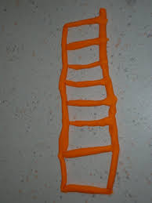
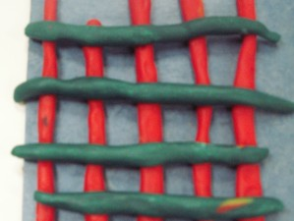
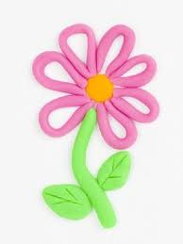
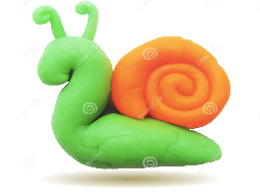
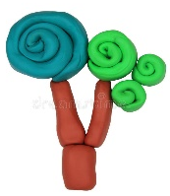
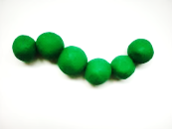
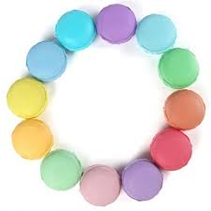
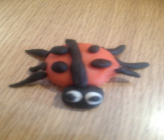
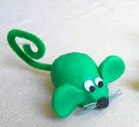
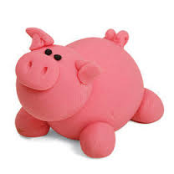
Proposition d’un outil pour individualiser et personnaliser les apprentissages : les enseignants peuvent à leur guise modifier ce document pour l’adapter à chacun de leurs élèves
Grande section
Pour toute la durée nécessaire, chaque enfant possèdera une boite nominative contenant suffisamment de pâte à modeler.
Chaque enfant dispose d’une fiche qu’il validera (à bonne distance) avec l’enseignant
Explorer le monde (la matière) : la pâte à modeler
Faire des serpentins de longueurs différentes et les assembler pour créer |  |  |  | Faire des serpentins de longueurs différentes, les courber, les onduler et les assembler pour créer
 |  | E F H I L T | Photo d’une création personnelle réalisée avec des serpentins |  |  | B C G J O P Q R S U | Photo d’une création personnelle réalisée avec des serpentins
Faire des serpentins de longueurs différentes, les enrouler et les assembler pour créer |  |  |  | Faire des boules de tailles différentes et les assembler pour créer
 |  |  | Photo d’une création personnelle réalisée avec des serpentins |  |  |  | Photo d’une création personnelle réalisée avec des boules
Réaliser des modèles en volume
 |  |  | Photo d’une création personnelle réalisée en volume

Slide 5
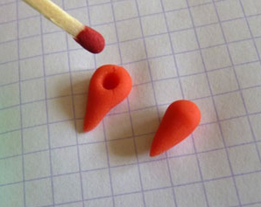
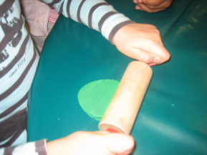
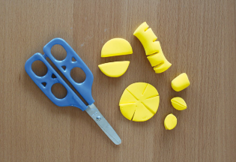
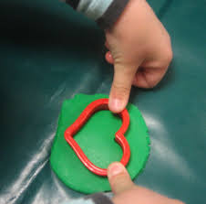
Proposition d’un outil pour individualiser et personnaliser les apprentissages : les enseignants peuvent à leur guise modifier ce document pour l’adapter à chacun de leurs élèves
Chaque enfant devra disposer pour toute la durée nécessaire une boite nominative contenant suffisamment de pâte à modeler.
Chaque enfant dispose d’une boite nominative dans laquelle il trouvera le matériel dont il a besoin pour cette activité
Chaque enfant dispose d’une fiche qu’il validera (à bonne distance) avec l’enseignant
Quand l’enfant a terminé l’ensemble de la boîte est remis à l’ATSEM pour désinfection. Le matériel pourra ainsi être mis à disposition d’un autre élève dans une autre boite nominative
Agir sur la pâte à modeler avec un outil
Percer, trouer | Étaler | Couper | Détourer

Slide 6
Explorer le monde : les objets / l’espace

Slide 7
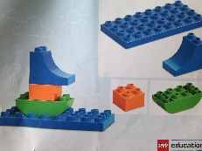
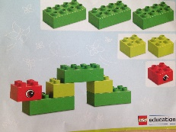
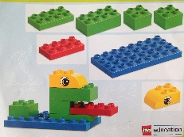
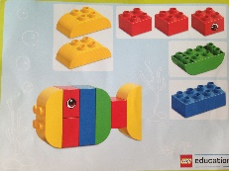
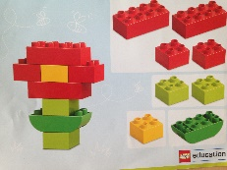
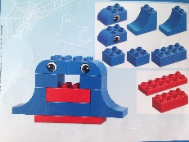
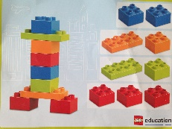
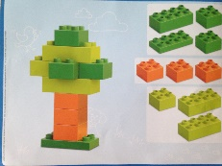
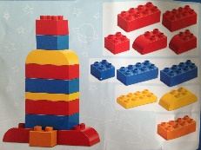
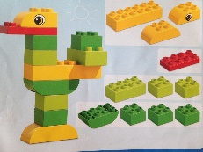
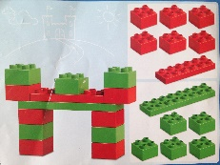
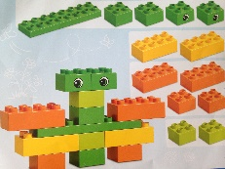
Proposition d’un outil pour individualiser et personnaliser les apprentissages : les enseignants peuvent à leur guise modifier ce document pour l’adapter à chacun de leurs élèves
Petite et moyenne section
Explorer le monde (se repérer dans l’espace) Utiliser, fabriquer, manipuler des objets
Chaque enfant dispose d’une boite à son nom dans laquelle il trouvera le matériel dont il a besoin pour cette activité
Chaque enfant dispose d’une fiche qu’il validera (à bonne distance) avec l’enseignant
Quand l’enfant a terminé, l’ensemble de la boîte, son contenu ainsi que la fiche plastifiée sont remis à l’ATSEM pour désinfection. Le matériel pourra ainsi être mis à disposition d’un autre élève dans une autre boite nominative
Pour les élèves de petite section les fiches sont données à taille réelles pour que les élèves puissent poser les éléments sur la fiche. Pour les élèves de moyenne section les fiches peuvent être à taille réduite et les élèves font leur construction à côté de la fiche.

Slide 8
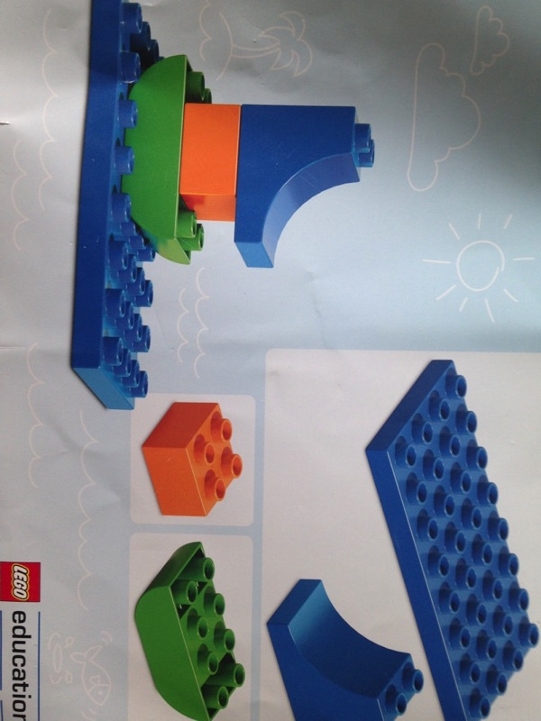

Slide 9
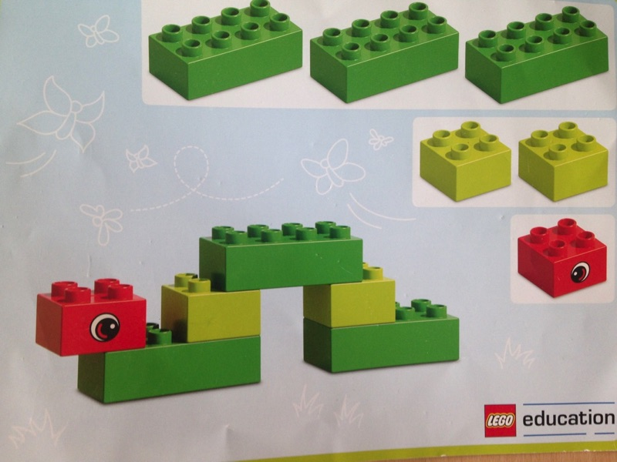

Slide 10
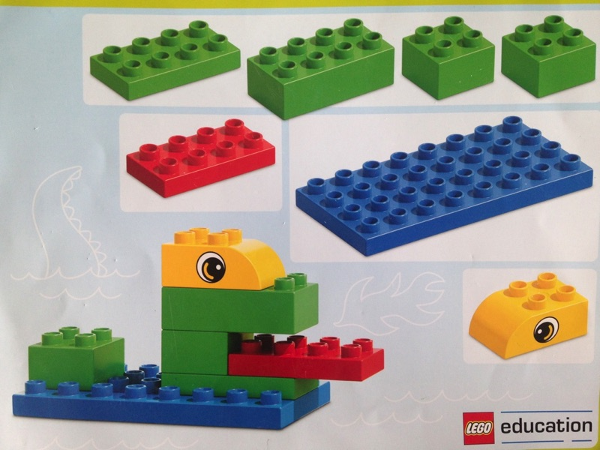

Slide 11
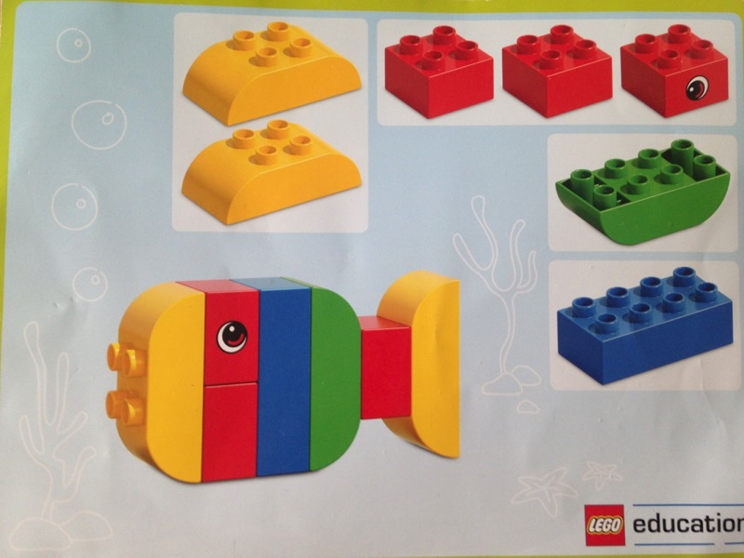

Slide 12
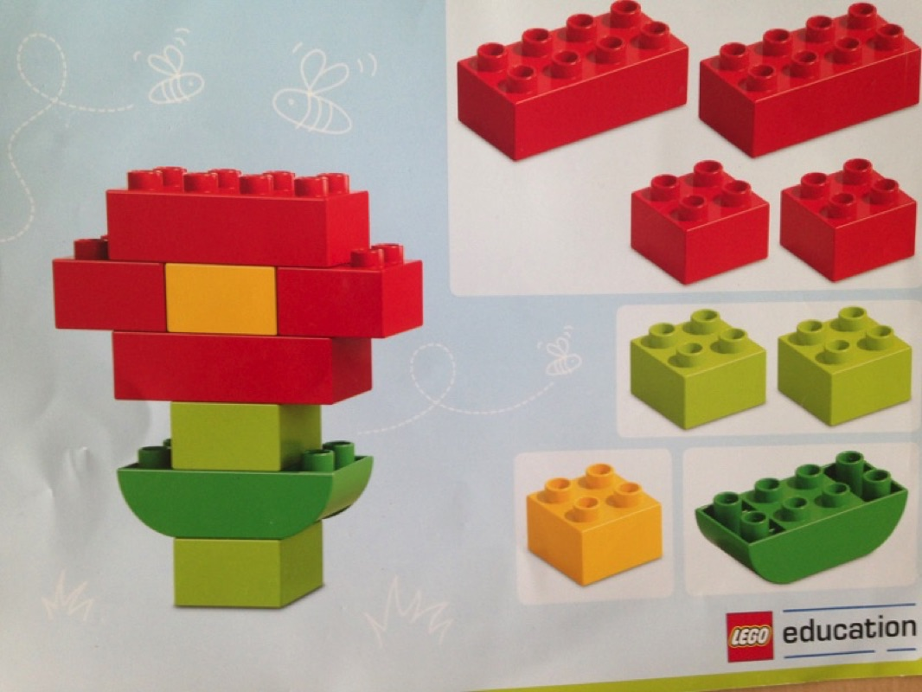

Slide 13
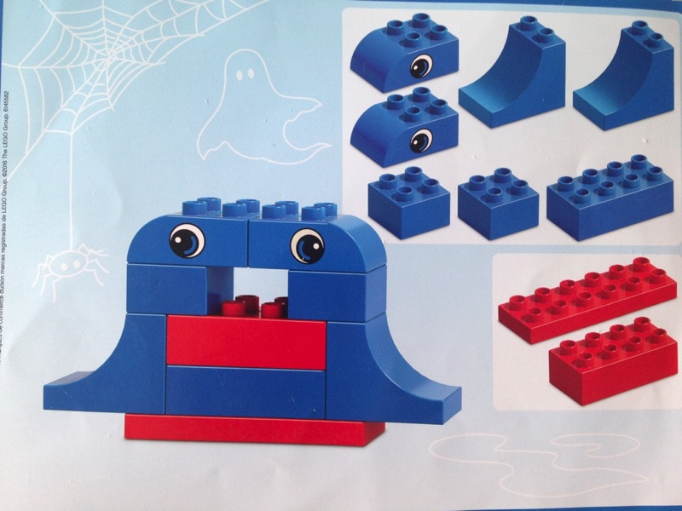

Slide 14
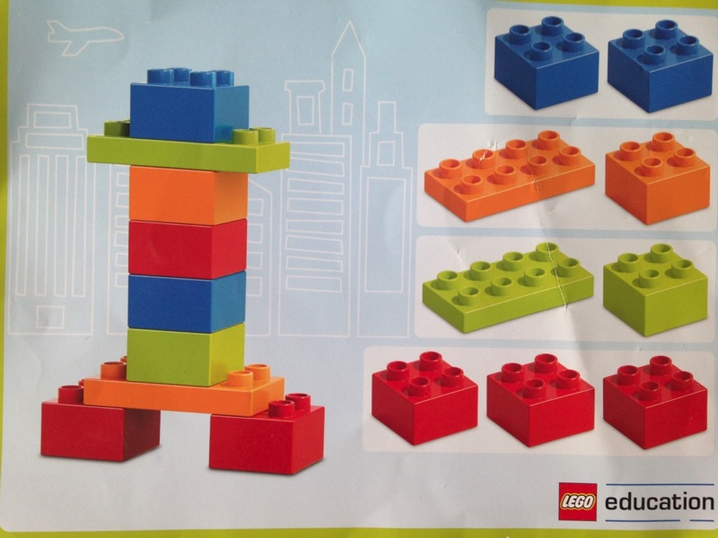

Slide 15
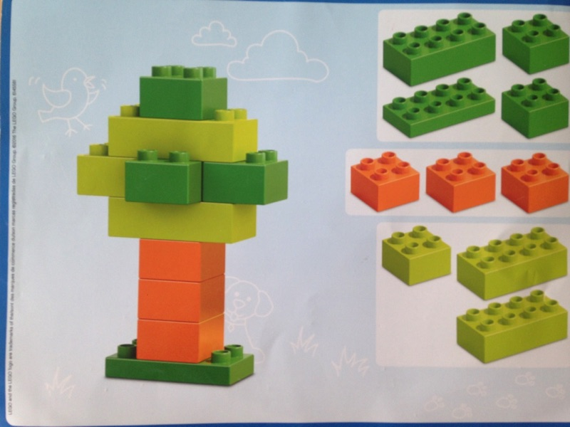

Slide 16
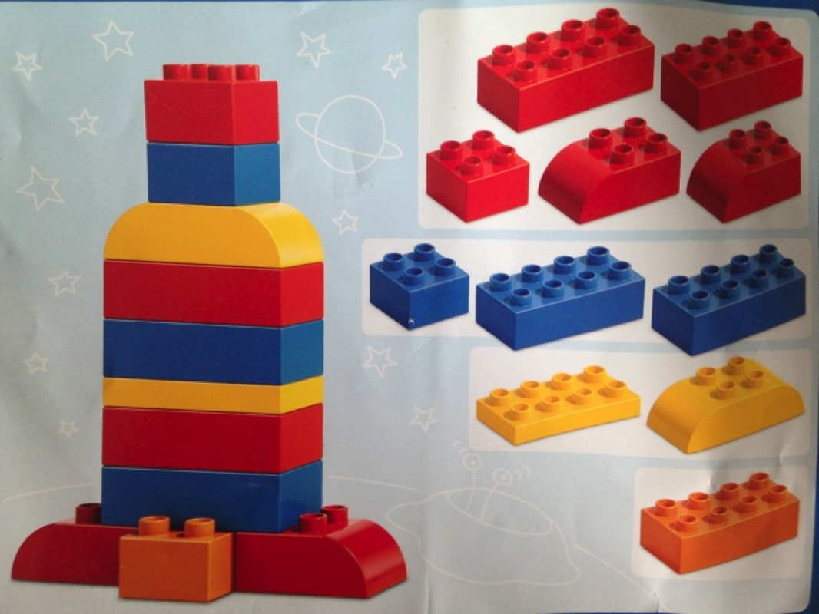

Slide 17
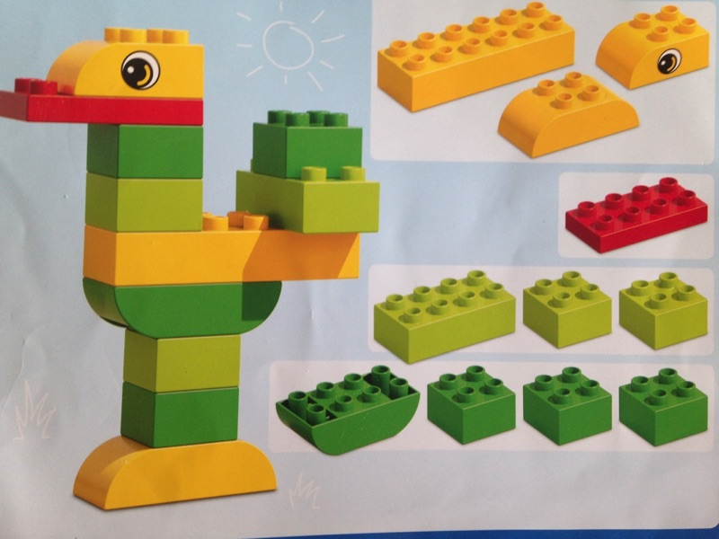

Slide 20
Proposition d’un outil pour individualiser et personnaliser les apprentissages : les enseignants peuvent à leur guise modifier ce document pour l’adapter à chacun de leurs élèves
Moyenne section
Chaque enfant dispose d’une boite à son nom dans laquelle il trouvera le matériel dont il a besoin pour cette activité
Chaque enfant dispose d’une fiche qu’il validera (à bonne distance) avec l’enseignant
Quand l’enfant a terminé l’ensemble de la boîte, son contenu ainsi que les fiches plastifiées sont remis à l’ATSEM pour désinfection. Le matériel pourra ainsi être mis à disposition d’un autre élève dans une autre boite nominative
Explorer le monde (se repérer dans l’espace) Utiliser, fabriquer, manipuler des objets

Slide 23
Proposition d’un outil pour individualiser et personnaliser les apprentissages : les enseignants peuvent à leur guise modifier ce document pour l’adapter à chacun de leurs élèves
Moyenne section et grande section
Explorer le monde (se repérer dans l’espace) Utiliser, fabriquer, manipuler des objets : les kaplas 2D
Chaque enfant dispose d’une boite à son nom dans laquelle il trouvera le matériel dont il a besoin pour cette activité
Chaque enfant dispose d’une fiche qu’il validera (à bonne distance) avec l’enseignant
Quand l’enfant a terminé l’ensemble de la boîte, son contenu ainsi que les fiches plastifiées sont remis à l’ATSEM pour désinfection. Le matériel pourra ainsi être mis à disposition d’un autre élève dans une autre boite nominative
Pour les élèves de moyenne section les fiches sont données à taille réelles pour que les élèves puissent poser les éléments sur la fiche. Pour les élèves de grande section les fiches peuvent être à taille réduite et les élèves font leur construction à côté de la fiche.

Slide 24
Proposition d’un outil pour individualiser et personnaliser les apprentissages : les enseignants peuvent à leur guise modifier ce document pour l’adapter à chacun de leurs élèves
Chaque enfant dispose d’une boite à son nom dans laquelle il trouvera le matériel dont il a besoin pour cette activité
Chaque enfant dispose d’une fiche qu’il validera (à bonne distance) avec l’enseignant
Quand l’enfant a terminé l’ensemble de la boîte, son contenu ainsi que les fiches plastifiées sont remis à l’ATSEM pour désinfection. Le matériel pourra ainsi être mis à disposition d’un autre élève dans une autre boite nominative
Grande section
Explorer le monde (se repérer dans l’espace) Utiliser, fabriquer, manipuler des objets : les kaplas 3D

Slide 25
Proposition d’un outil pour individualiser et personnaliser les apprentissages : les enseignants peuvent à leur guise modifier ce document pour l’adapter à chacun de leurs élèves et au matériel à leur disposition
Chaque enfant dispose d’une boite à son nom dans laquelle il trouvera le matériel dont il a besoin pour cette activité
Chaque enfant dispose d’une fiche qu’il validera (à bonne distance) avec l’enseignant
Quand l’enfant a terminé l’ensemble de la boîte est remis à l’ATSEM pour désinfection. Le matériel pourra ainsi être mis à disposition d’un autre élève dans une autre boite nominative
Petite et moyenne section
Utiliser, fabriquer, manipuler des objets Explorer le monde (Se repérer dans l’espace)
Les perforatrices
Utiliser librement | Perforer sans que les trous ne se touchent | Perforer autour d’une forme sans que les trous ne se touchent
Utiliser librement | Perforer sans que les trous ne se touchent | Perforer autour d’une forme sans que les trous ne se touchent

